Slide 1
Föräldramöte P11
2023-02-07
Välkomna!
Till säsongen 2023
för Hertzöga BK P11

Slide 2

Föräldramöte P11
2023-02-07
Agenda
Hertzöga BK
Säsongen 2022
Säsongen 2023
Föräldragruppen
Vara förälder och specifikt fotbollsförälder
Vad händer på Ilanda IP 2023
Övrigt

Slide 3


Hertzöga BK strävar efter att:
Alla upplever tiden i Hertzöga BK som en höjdpunkt i livet
Spelare och ledare utvecklas i sina roller och som individer
Ilanda IP
en mötesplats för alla
Hertzöga BK syns
och gör skillnad
i samhället
I HBK:are finns Hjärta och mod
I träning & match finns Boll och glädje
I föreningen finns Kamratskap och engagemang

Slide 4
Hertzöga BKs policy och andra riktlinjer
Barn- och ungdomspolicy
Föräldraengagemang – Delta på föräldramöten och hjälpa till med föräldraansvar.
Föräldrarna skall hjälpa ledarna om ledarna ber om hjälp.
Killarna kommer friska och i tid till träning och match.
Föräldrarna bör uppmuntra barnet till träning och ha en långsiktig målsättning med denna.
Ledarna ansvarar för barnen under träning och match.
Föräldrarna skall påverka laget med hejarop, övrig kommunikation överlåts till ledarna.
Föräldrarna skall ha fokus på prestation och inte resultat.

Slide 5
Hertzöga BKs policy och andra riktlinjer
Handlingsplan för trivsel och öppenhet
Föreningens värdegrund
Mål för ledare, aktiva och föräldrar
Vad som är mobbing, kränkning och diskriminering
Förebyggande arbete
Vem man kontaktar
Vem som beslutar

Slide 6
Säsongen 2022
Vad var bra?
  Sammanhållning
  Fokus på träning och match
  Anfallsspelet – passningar
  11-åringarnas cup
Vad kan bli bättre?
  Fokus på träning och match
  Motivationen
  Sena ankomster
  Försvarsspelet
Hur kan det bli bättre?
  Kommunikation
  Värdegrundsarbete
  Träna!

Slide 7
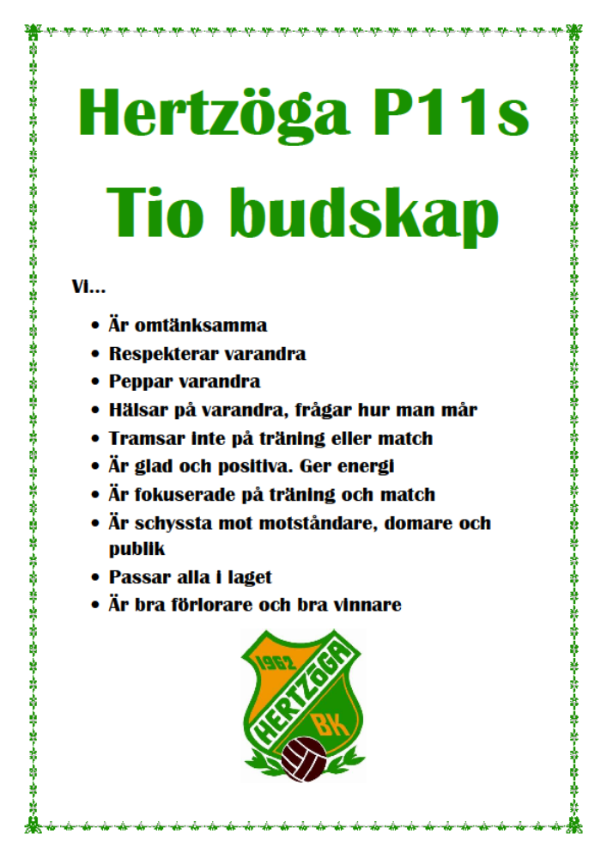

Slide 8

Säsongen 2023
Träning
Feb-Mars Inomhusträning söndagar 15-16 Ilandaskolan
April 2 träningar i veckan
Maj – Juni 3 träningar i veckan
Sommaruppehåll 4 juli – 31 juli
Aug – Sept 3 träningar i veckan
Träningsläger – Gullspång 29-30/4
Utvecklingssamtal med varje spelare
Värdegrundsarbete
Målvaktsträningar
3 st 7-mannalag i seriespel
2 st Cuper
Sista året med 7-manna och ”barnfotboll” (6-12 år)
Säsongen 2024 9-manna och ”ungdomsfotboll” (13-19 år)

Slide 9
Träning
Rutiner
Ombytt och klar senast 5 min innan träningen startar
Benskydd och vattenflaska
Anmäl er till träningar – LOK-stöd
Positiv inställning – oerhört vitkigt!
Fokus på träning om man är på träning – vi är där för att träna!
Konstgräs och B- och C-plan
Träningen karaktäriseras av
Hög aktivitet och många bollkontakter
Spelidén
Små ytor - mycket smålagspel i olika former
Vissa pass nivåindelas, för att ge spelaren bästa förutsättningarna att utvecklas
Värdegrund

Slide 10
Match
7-manna – 3x20 min
Större 7-manna plan – fler matcher på konstgräset
Kallelser – VIKTIGT att svara!!
Kom i tid!!! Samling 60 min innan matchstart.
ALLA byter om och duschar på plats oavsett hemma- eller bortamatch
Laguttagning – Aldrig nivåindelat, alla tre lag på samma nivå
Fokus på prestation och att göra sitt bästa (våga ta ut sig)
Spelar som vi tränar – matchen är ett lärtillfälle
Värdegrund
Dubblering – avgörs utifrån träningsnärvaro

Slide 11
Cuper
Arvika Cup
  v. 24 16-18 juni, startar fredag morgon
  Anmälan senast 17/4
  Kostnad 4095 kr/lag
  Bor inte kvar utan åker fram och tillbaka under helgen
  3 lag = 12285 kr
Oddebollen (Uddevalla)
  v. 31 3-6 augusti, startar fredag morgon (beroende på schema åka torsdag)
  Anmälan senast 10/6
  Kostnad 1500 kr/lag samt 1350 kr/deltagare
    3 övernattningar och 8 måltider
    Boende i skolsal/idrottshall
    Transport i minibussar
    Minst 5 matcher (2+2+1)
  3 lag á ca 10 killar = 4500 + 40500 = 45000 kr (kostnad för transport tillkommer)

Slide 12
Föräldragruppen
Föräldraansvar
  Ilandadagen
  Städvecka
  Bollkalle och kiosk
  Domarvärd
Försäljning
  Inga försäljningar planerade under 2023
Ekonomi
  Laget har en stark ekonomi till följd av försäljningar, sponsring och 11-åringarnas cup.
Kläder
  Ny overall samt nya träningskläder

Slide 13
Finansiering 2023
Förslag 1
  Cuper + läger = 70 tkr
  Overall + Träningskläder = 53 tkr
  Målvaktskläder x 3 = 1,6 tkr
  Totalt = 125 tkr
  Självkostnad 500kr/barn = 18 tkr
  Kvar på kontot ca 13 tkr

Slide 14
Finansiering 2023
Förslag 2
  Cuper + läger = 70 tkr
  Overall = 35,2 tkr
  Målvaktskläder x 3 = 1,6 tkr
  Totalt = 107 tkr
  Självkostnad 500kr/barn = 18 tkr
  Kvar på kontot ca 33 tkr
  Alla beställer då själva träningskläder (Tröja och shorts)

Slide 15
Avgifter 2023
Kostnader per spelare under 2023
  Medlemsavgift 150:- (350:- för familj)
  Träningsavgift 1100:-

Slide 16
Hur ska vi vara som fotbollsföräldrar?
mitt eget barn
andra barn/spelare i laget
ledarna
domaren
gästandelags spelare, ledare och publik

Slide 17
Om barnen själva fick bestämma så skulle deras önskemål se ut så här
Bli inte arg på mig och kritisera mig inte om jag förlorar.
Lägg inte så stor vikt vid om jag vunnit eller inte. VM är inte i morgon, och jag orkar nog inte fortsätta till VM om du pressar mig hela tiden.
Beröm mig när jag lärt mig något nytt eller när jag kämpat som besatt.
Ge mig gärna feedback efter tävlingen om det rör min attityd eller min kämpainsats. Där är det ok att ha förväntningar på mig
Ge gärna tips om praktiska saker som hur jag ska äta och dricka, när det är bra att värma upp, hur jag återhämtar mig med sömn, eller annat du lärt dig i livet.

Slide 18
Om barnen själva fick bestämma så skulle deras önskemål se ut så här
Tjata inte på mig. Ge mig gärna praktiska råd, men om jag inte lyssnar vill jag att du låter mig begå mina misstag själv och dra lärdom av dem utan att du ser ner på mig.
Låt mig styra saker inom idrotten själv eller tillsammans med min tränare och ledare. Jag vill bli självständig och lära mig hur det går till att idrotta.
Uppmuntra mig regelbundet så att jag vet att du bryr dig om mig och min idrott.
Om du hjälper mig och andra att ha roligt, kanske jag vill fortsätta träna till ett VM ändå…

Slide 19
Om barnen själva fick bestämma så skulle deras önskemål se ut så här
Trösta mig om jag är ledsen, stå ut med mig om jag är arg, skratta med mig när jag är glad.
Uppträd med respekt för alla när du är med mig i idrotten. Det gäller domare, motståndare, andra föräldrar, ledare, funktionärer, ja, alla som är där. Inklusive mig.
Hjälp alla som är på plats i idrotten att trivas tillsammans. Det är mina vänner och jag tycker om dem och idrotten. Om man är snäll kommer man långt.

Slide 20
Om barnen själva fick bestämma så skulle deras önskemål se ut så här
Jag kan se på dig, ditt ansiktsuttryck, och höra hur du säger saker om du är besviken, frustrerad, arg eller bråkar med andra när jag spelar match eller tävlar. Då spelar det ingen roll vad du säger till mig, du sänder helt andra signaler till mig och andra.
Ge inte tekniska eller taktiska råd till mig när det är tävling (helst inte annars heller) eftersom det gör det svårt och rörigt för mig.

Slide 21
Vad händer på Ilanda IP
April Ilandadagen
April Landskampen
6 juni HBK-dagen
15-18/6 Mästarcupen
Juni Landslagets fotbollsskola
5-6 augusti 10-åringarnas cup (födda 2013)
September Genrepet (födda 2014)
31 december Nyårspromenaden

Slide 22
Kontaktuppgifter
Tränare
Christer Millner 0722-32 90 97
Joachim Falk 0722-04 50 96
Johan Arnesson 0735-25 96 65
Johan Ekängen 0730-98 38 81
Mattias Wahlberg 0706-62 27 43
Anita Lundberg 0734-40 54 07
Marcus Gustafsson 0703-70 66 49
Olle Frögren 0735-44 44 24
Informationsansvarig (administration)
Christer Millner 0722-32 90 97

Slide 23
Kontaktuppgifter
Föräldragruppen
Cilla Karlsson 070-461 41 61
Ida Tegner 072-550 63 10
Jennie Flod 070-655 39 40
Madelene Jonsson 070-362 46 89
Martin Lundberg 070-514 63 33

Slide 24

Övrigt
Fotbollsgruppen – WhatsApp
  Gruppen består just nu av ca 20 av killarna. Syftet med gruppen är att skapa gemenskap utanför träningarna. Att tex kunna hitta någon som vill spela fotboll på fritiden. Christer är med och ser till att det är bra nivå. Hör av er till Christer om ert barn vill vara med, appen ”WhatsApp” krävs.
Övriga frågor?

